Slide 1
Dni majstrov ÚĽUV 2022

Slide 2
Dni majstrov ÚĽUV je festival s 31-ročnou tradíciou a patrí k najvýznamnejším kultúrno-spoločenským podujatiam v Starom Meste v Bratislave. Jeho cieľom je predstaviť verejnosti Slovensko so svojimi špecifikami tak, aby mesto pocítilo kultúrnu pestrosť krajiny, všetkých jej častí, zručností a rozmanitostí remesiel.
Našou úlohou bolo navrhnúť vizuálnu komunikáciu k ročníku 2022 s hlavnou témou: kyjatické hračky. Mali sme ľudí na festival nielen pozvať, ale aj zvýšiť povedomie o značke ÚĽUV a nastoliť postupnú zmenu jej vnímania v očiach mladej generácie.

Slide 3
Cieľ:
1. Predstaviť hlavnú tému tohto ročníka
2. Pozvať ľudí na podujatie
3. Zvýšiť povedomie o značke ÚĽUV aj u mladých
Vytvorili sme sériu troch hravých vizuálov, ktoré sú zároveň aj pozvánkou na Dni majstrov. Ľudí na podujatie pozývajú priamo kyjatické hračky a predstavujú sa im takto v predpremiére, tesne pred podujatím.

Slide 4
Nosná myšlienka / headline:
Pozvánka na Dni majstrov priamo prostredníctvom hlavných hrdinov, kyjatických hračiek.
Hijóóó na Dni majstrov 2022
Vstáávať na Dni majstrov 2022
Hybaajte na Dni majstrov 2022

Slide 5
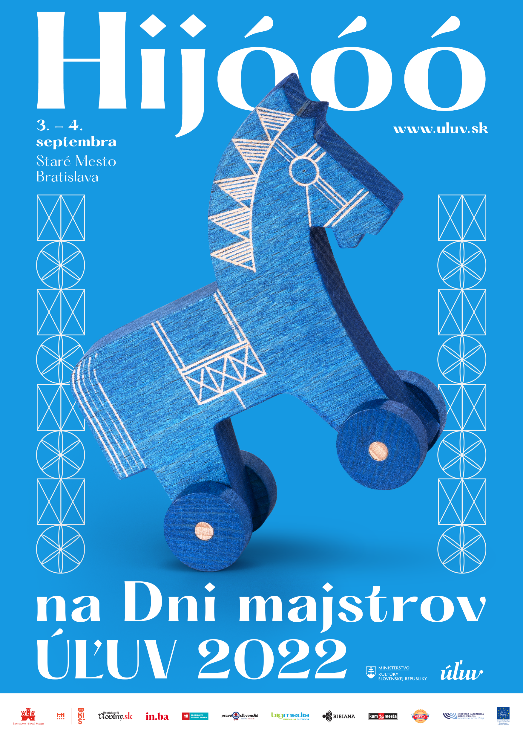

Slide 6
Video

